Slide 1

Kebutuhan Manusia
Ilmu Pengetahuan Sosial
Kelas VII-D
Yurni Latifah, S.Pd

Slide 2

Tujuan Pembelajaran
  Peserta didik mampu menjelaskan pengertian Kebutuhan Manusia
  Peserta didik mampu mengidentifikasikan jenis kebutuhan manusia berdasarkan intensitasnya yaitu kebutuhan primer, sekunder, dan tersier.

Slide 3

Pengertian Kebutuhan Manusia
Kebutuhan manusia adalah sesuatu yang dibutuhkan oleh manusia, atau keinginan manusia yang harus selalu dipenuhi, demi tercapainya kepuasan rohani maupun jasmani guna keberlangsungan hidupnya.

Slide 4

Jenis Kebutuhan Manusia
Berdasarkan Intensitasnya
Primer
Sekunder
Tersier

Slide 5


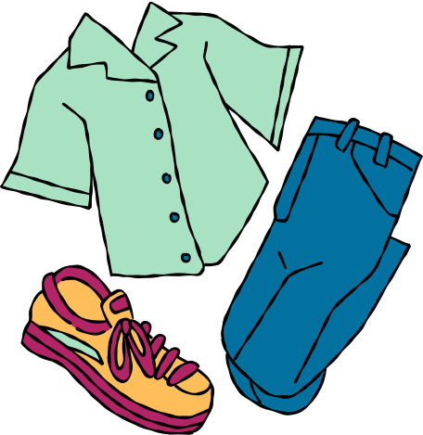

Kebutuhan Primer
Kebutuhan dasar yang paling utama dan wajib dipenuhi untuk keberlangsungan hidup manusia,
Kebutuhan primer mencakup 3 hal:
1. Pangan
2. Sandang
3. Papan

Slide 6






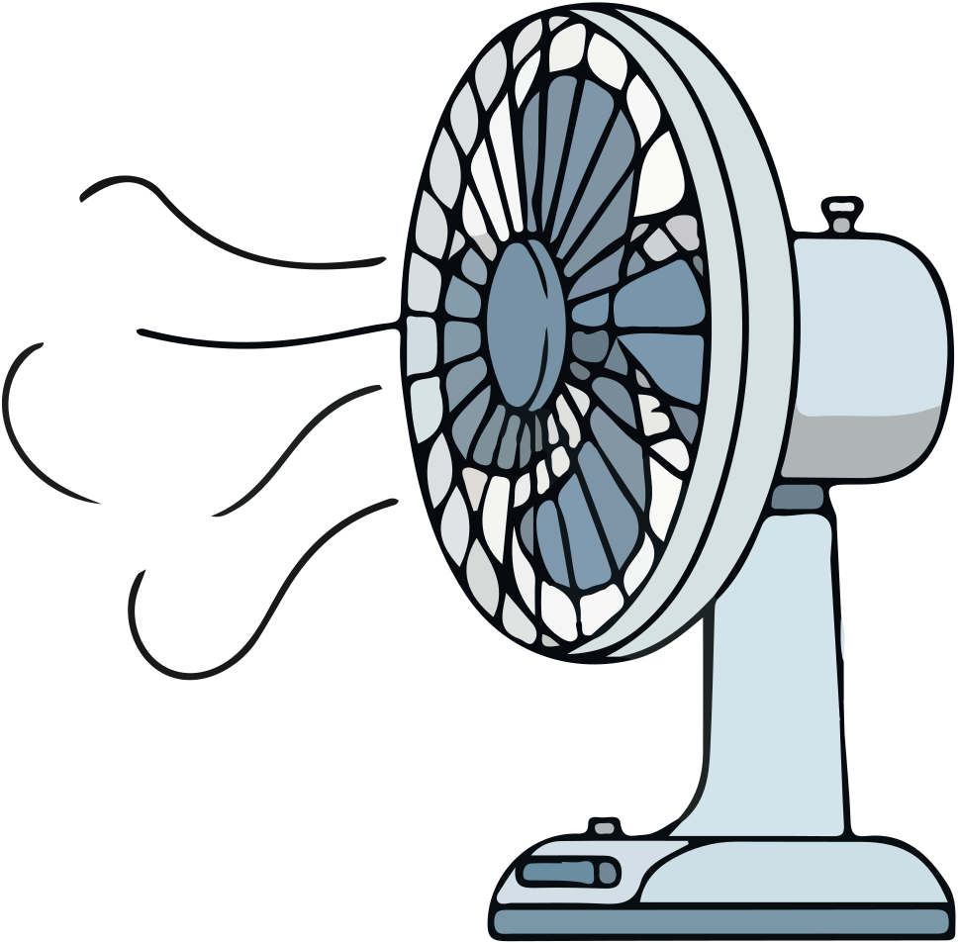
Kebutuhan Sekunder
Apabila kebutuhan primer sudah terpenuhi, maka dapat mencukupi kebutuhan sekunder, yaitu:

Slide 7



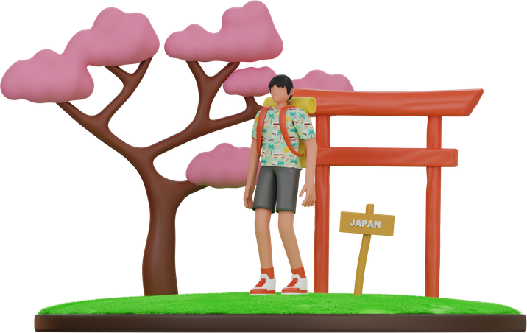

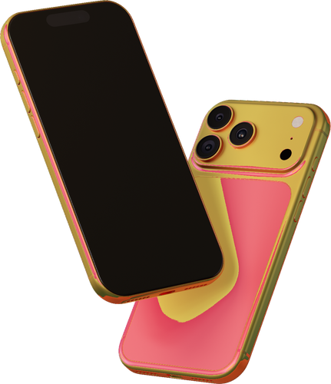
Kebutuhan Tersier
Kebutuhan yang ada apabila kebutuhan primer dan sekunder telah terpenuhi:

Slide 8

Studi Kasus
Aulia memiliki uang Rp80.000. Ia harus membeli makanan untuk bekal sekolah. Ia juga membutuhkan buku tulis baru karena bukunya sudah habis. Selain itu, Aulia ingin membeli baju yang sedang diskon.
1. Tentukan jenis kebutuhan dari ketiga barang tersebut!
2. Urutkan prioritas kebutuhan Aulia!

Slide 9

Studi Kasus
Tsaqif memiliki uang Rp100.000. Ia membutuhkan sepatu sekolah baru karena sepatunya sudah rusak. Ia juga ingin membeli tas baru karena model tas temannya lebih bagus, serta headset untuk mendengarkan musik.
1. Kelompokkan ketiga kebutuhan Tsaqif menjadi primer, sekunder, atau tersier!
2. Urutkan prioritas kebutuhan tersebut!

Slide 10
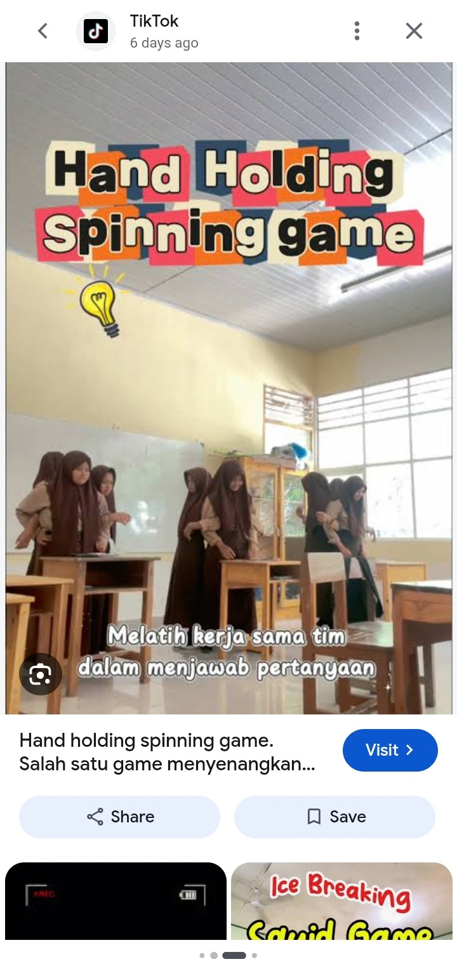
HAND HOLDING AND SPINNING GAME!
Peraturan!
1. Membuat 2 kelompok (4 orang)
2. Membaca studi kasus terlebih dahulu
3. Membuat circle kecil dan saling memunggungi
4. Bergandeng tangan dengan teman di sebelahnya
5. Mengerjakan soal hanya 1x untuk 1 orang lalu
memutar bergantian dengan teman di sebelahnya.

Slide 11
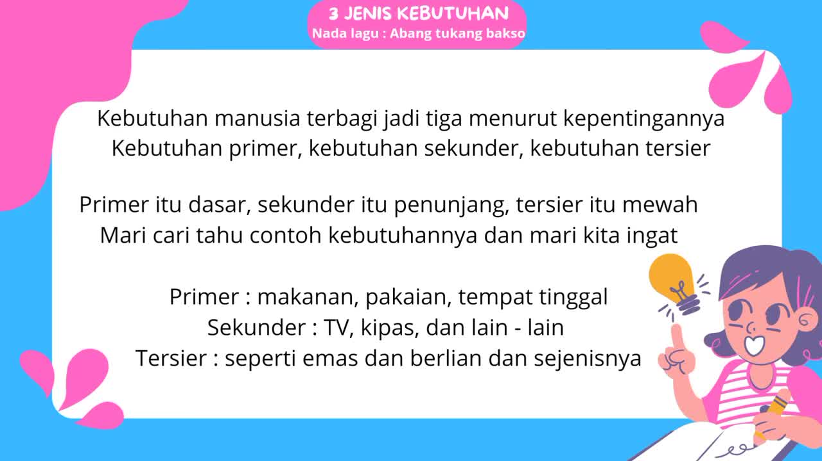
Mari Bernyanyi!

Slide 12
INGAT!
Bedakan kebutuhan dan keinginan.
Dahulukan yang paling penting, Gunakan sumber daya dengan bijak.
Bijak memenuhi kebutuhan hari ini
Cerdas merencanakan kebutuhan esok hari

Slide 13
Terima Kasih

